Slide 1
Fatou Dieng
Medoune Diop
Hachemy Kane
Kémo Sané
Marie Ragain
SETAL KAOLACK

Slide 2
Résumé du Projet
Dans une perspective de changement, l’association 2MKHF, a mis en place le projet « SETAL KAOLACK » qui vise à rendre l’âme à la ville par une bonne gestion des déchets, à travers l’investissement de ces citoyens. Ce qui permettra à ces derniers de développer en eux, un comportement et un style de vie en harmonie avec leur environnement, qui seront tournés vers le futur et le bien-être.

Slide 3
Contexte socio-économique
145, 14 KM2
0,74% du territoire
185 976 habitants
> 50% moins de 20 ans

Slide 4
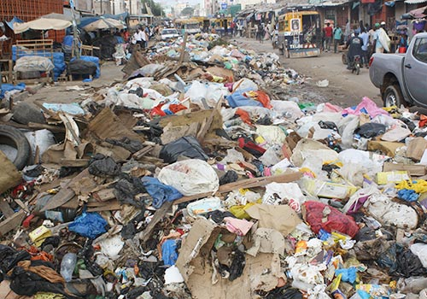
Un fléau pour la ville

Slide 5
La classification des déchets
Des ordures ménagères
Des produits forestiers
Des déchets biomédicaux
Des déchets artisanaux, commerciaux
Des déchets issus de chantiers de construction

Slide 6
Système de gestion des déchets à Kaolack
Récupération d’une partie des ordures
Enfouissements des ordures par la population
Décharge non contrôlée
Incinération des déchets sans les normes de sécurité
Dépôt d’ordures sauvages devant les habitations

Slide 7
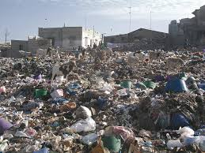
Un constat : une mauvaise gestion des déchets

Slide 8
Conséquences environnementales
Pollution atmosphérique
Pollution de l’eau
Pollution des sols

Slide 9
Cadre législatif de la gestion des déchets municipaux
Le Sénégal a mis en place un cadre juridique pour la protection de l’environnement par la loi n°2001-01 du 15
janvier 2001 portant code de l’environnement. Le Code
stipule en son article L 30 que les déchets doivent être
éliminés ou recyclés de manière écologiquement rationnelle.

Slide 10
Parties prenantes
Association 2MKHF
Associations des sénégalais de l’extérieur
La commune de Kaolack
La commune de Paris
Ministère de l’éducation nationale du Sénégal
Ministère de l’environnement du Sénégal
La Division Régionale de l’Environnement et Etablissements Classés (DREEC)
Ministère de la jeunesse, de l’emploi et de la construction citoyenne du Sénégal
La Brigade Régionale de l’Hygiène (BRH)

Slide 11
Conduite du projet
Objet : éducation environnementale
Education/ environnement / tri sélectif
Durée: 12 mois pour la mise en œuvre du projet
Pilote du projet :l’association 2MKHF
Rôle et missions :
Fatou : Présidente
Kemo : vice président
Hachemy : Chargé de la communication
Médoune : Trésorier
Marie: secrétaire

Slide 12
Objectifs généraux
Préserver les nappes phréatiques
Eviter les risques de maladies
Favoriser la création d’emplois
Assainissement des espaces publics
Rendre la ville propre
Pérenniser l’action

Slide 13
Objectifs opérationnels
Sensibiliser les populations sur la gestion des ordures
Accompagner les habitants dans la démarche de tri sélectif
Création d’un outil permettant de gérer les ordures au niveau communal
Doter de poubelles les quartiers pour éviter le rejet par terre des ordures.
Mettre en place une décharge qui respecte les normes en vigueur au Sénégal.
Installation d’usine de tri et de recyclage.

Slide 14
Activités...
Diagnostic partagé du territoire de Kaolack (associations, groupement d’habitants, GIE, …)
Réunions d’informations
Collecte de fonds
Sensibilisation de la population sur les effets néfastes des déchets au sein de la commune
Sensibilisation au niveau des écoles en collaboration avec le ministère de l’éducation
Création et formation des comités de salubrité au niveau de chaque quartier
Transfert du modèle de tri des déchets notamment plastique dans la commune de Kaolack et formation des agents municipaux sur son utilisation.

Slide 15
... Activités
Installation de 2 machines de tri des déchets / recyclage des déchets plastiques.
Vente des autres déchets recyclables (verres, aluminium, fer…)
Aménagement de la décharge contrôlée conformément au décret N° 74-338 du 10 avril 1974
Distribution de prix PROPRETE aux meilleurs éco citoyen au niveau de chaque quartier de la commune de Kaolack.
Evaluation et restitution des résultats du projet aux parties prenantes…

Slide 16
Système de gestion des déchets
Collecte
Traitement tri
Usine 1
Déchets ménagers
Déchets artisanaux commerciaux
Camions bennes
Autres
Ordures forestières
Déchets biomédicaux
Transport
Usine 2
Produits
Plastiques
Verres
Papiers
Métaux
Autres

Slide 17
Bénéficiaires du projet
La population de la commune de Kaolack
La collectivité locale
Les générations futures

Slide 18
Budget prévisionnel
Dépenses | Montants |  | Recettes | Montants
Dépenses d’investissement | 120.000 € |  | Ressources propres | 150.000 €
Matériels pour activités | 370.150 € |  | Subventions publiques | 325.000 €
Frais de fonctionnement | 11.200 € |  | Subventions des partenaires | 29.500 €
Total | 504.500 € |  | Total | 504.500 €

Slide 19
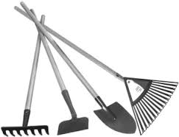
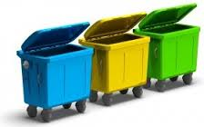
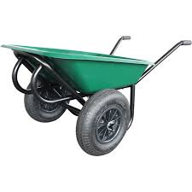
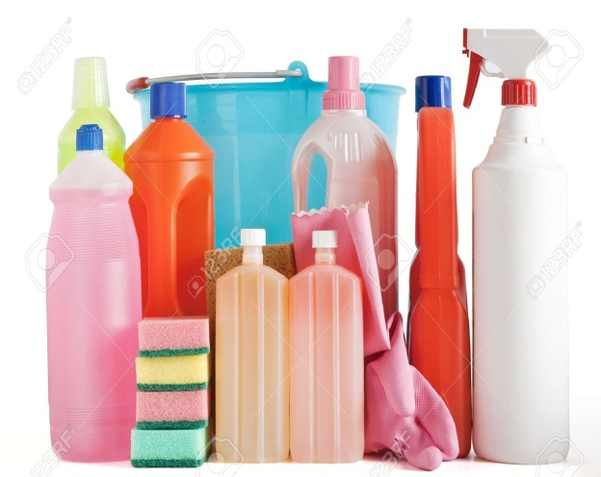
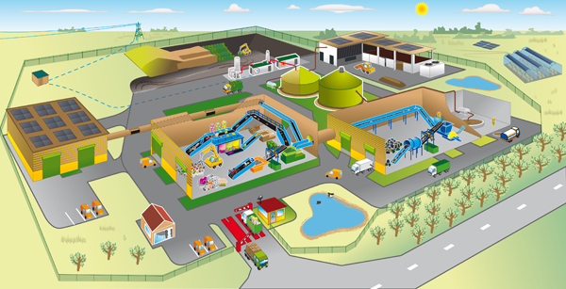
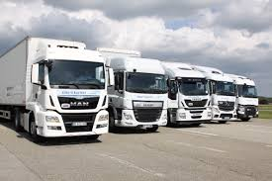
Les outils

Slide 20
Résultats attendus
Prise de conscience de la population sur la nécessité de bien gérer les ordures
Un système de collecte , d’acheminement, de tri et de traitement efficace des ordures, est installé
Diminution de la pollution de l’air et de la dégradation du sol
Une meilleure santé de la population, moins de risques de maladie et un environnement sain conforme aux dispositions de la convention de Stockholm.
Une ville propre, accueillante et habitable

Slide 21
Une ville propre et accueillante

Slide 22
Merci de votre attention et bon après-midi !!!

